Slide 1
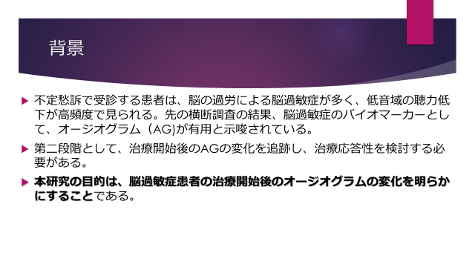
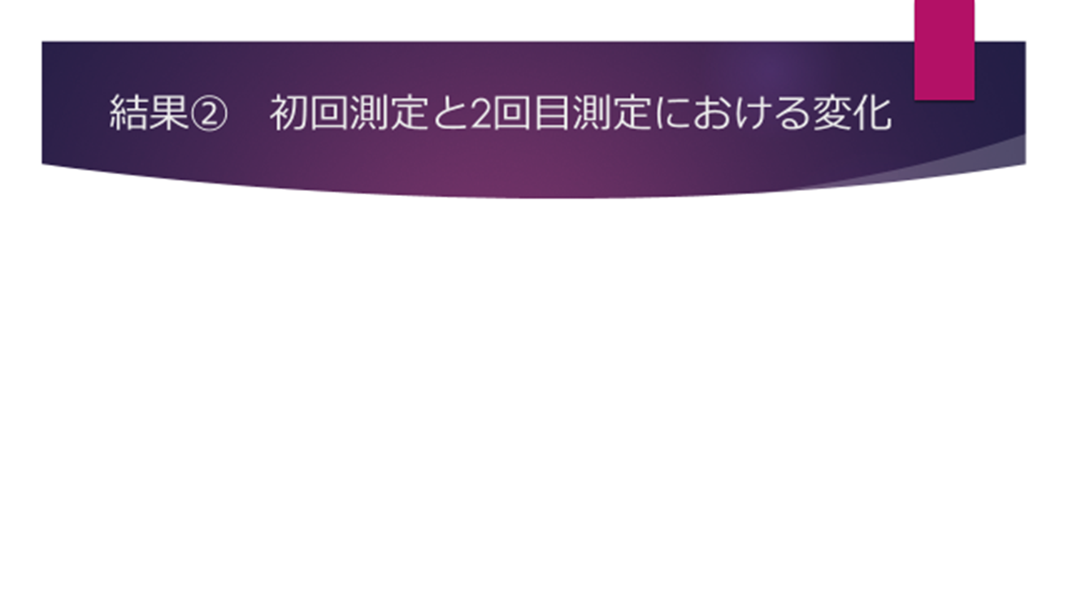
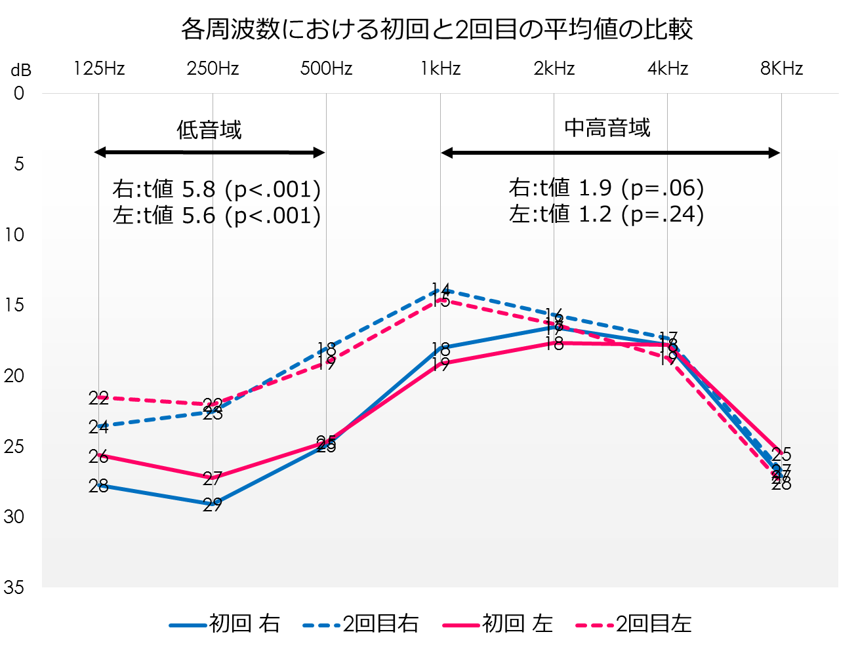
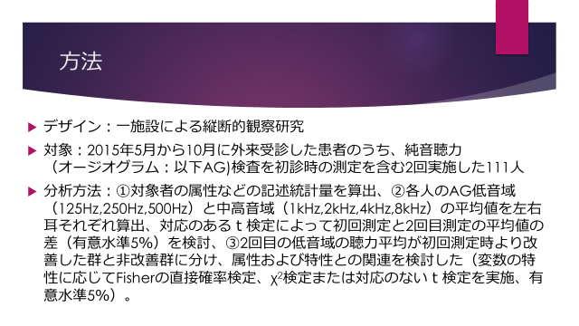
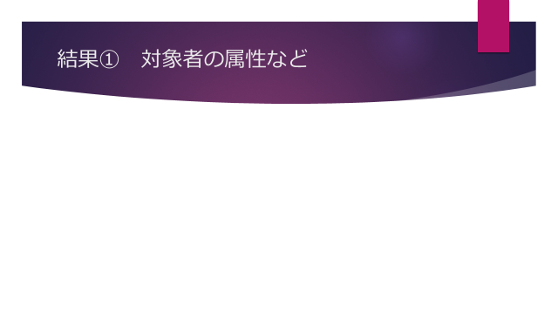
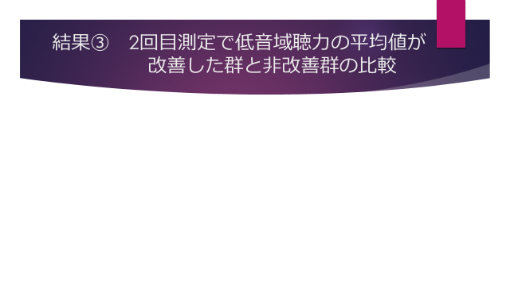

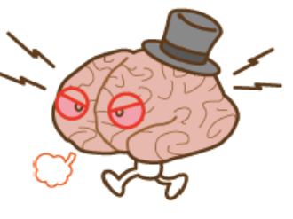
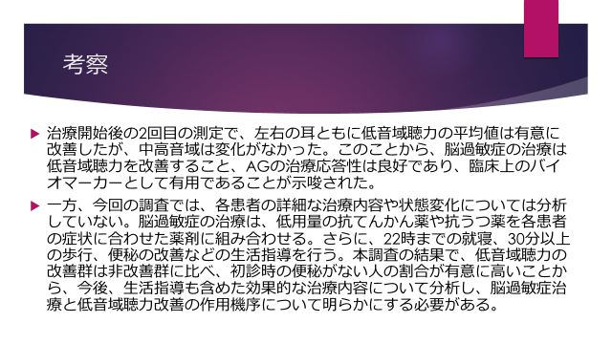
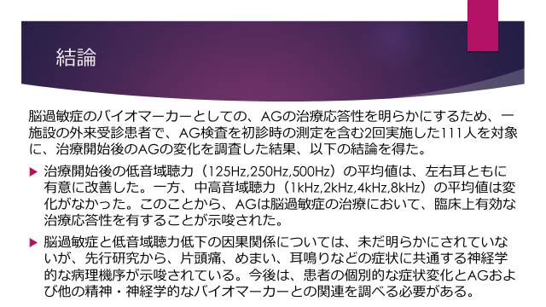


脳過敏症のバイオマーカーとしてのオージオグラム
～第二報 ： 追跡調査による治療応答性の検討～
明神館クリニック^{１）} 渋谷長寿健康財団^{２）}
大田浩右^{１）２）} 大島恵美^{１）} 武内ゆり^{１）} 柳静香^{１）} 中川多恵子^{１）} 小林奈美^{１）２）}

